Slide 1
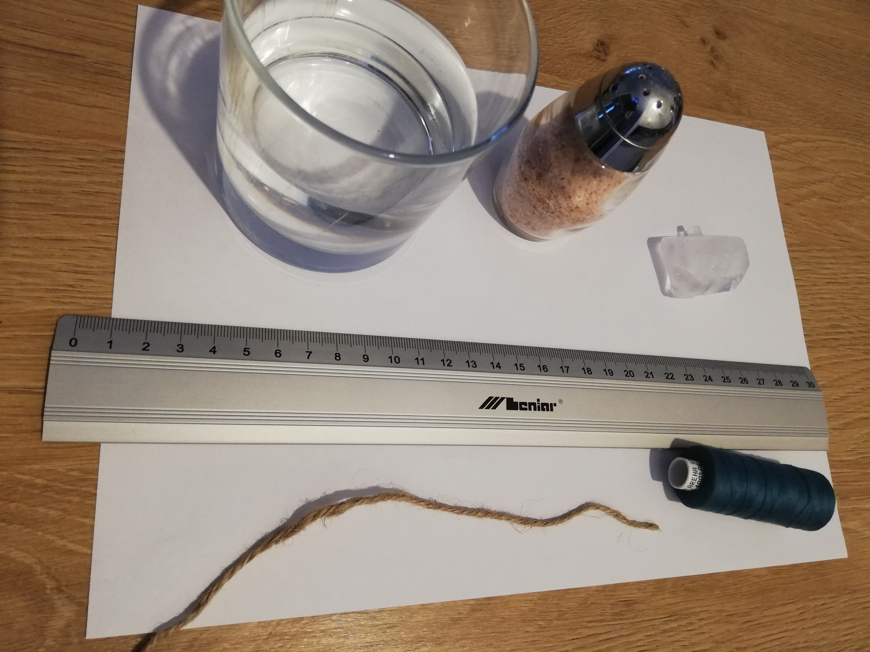
Do eksperymentu potrzebne będą: linijka nitka sznurek kostka lodu pół szklanki zimnej wody szczypta soli (szczypta, to tyle, ile złapiesz w trzy palce)

Slide 2
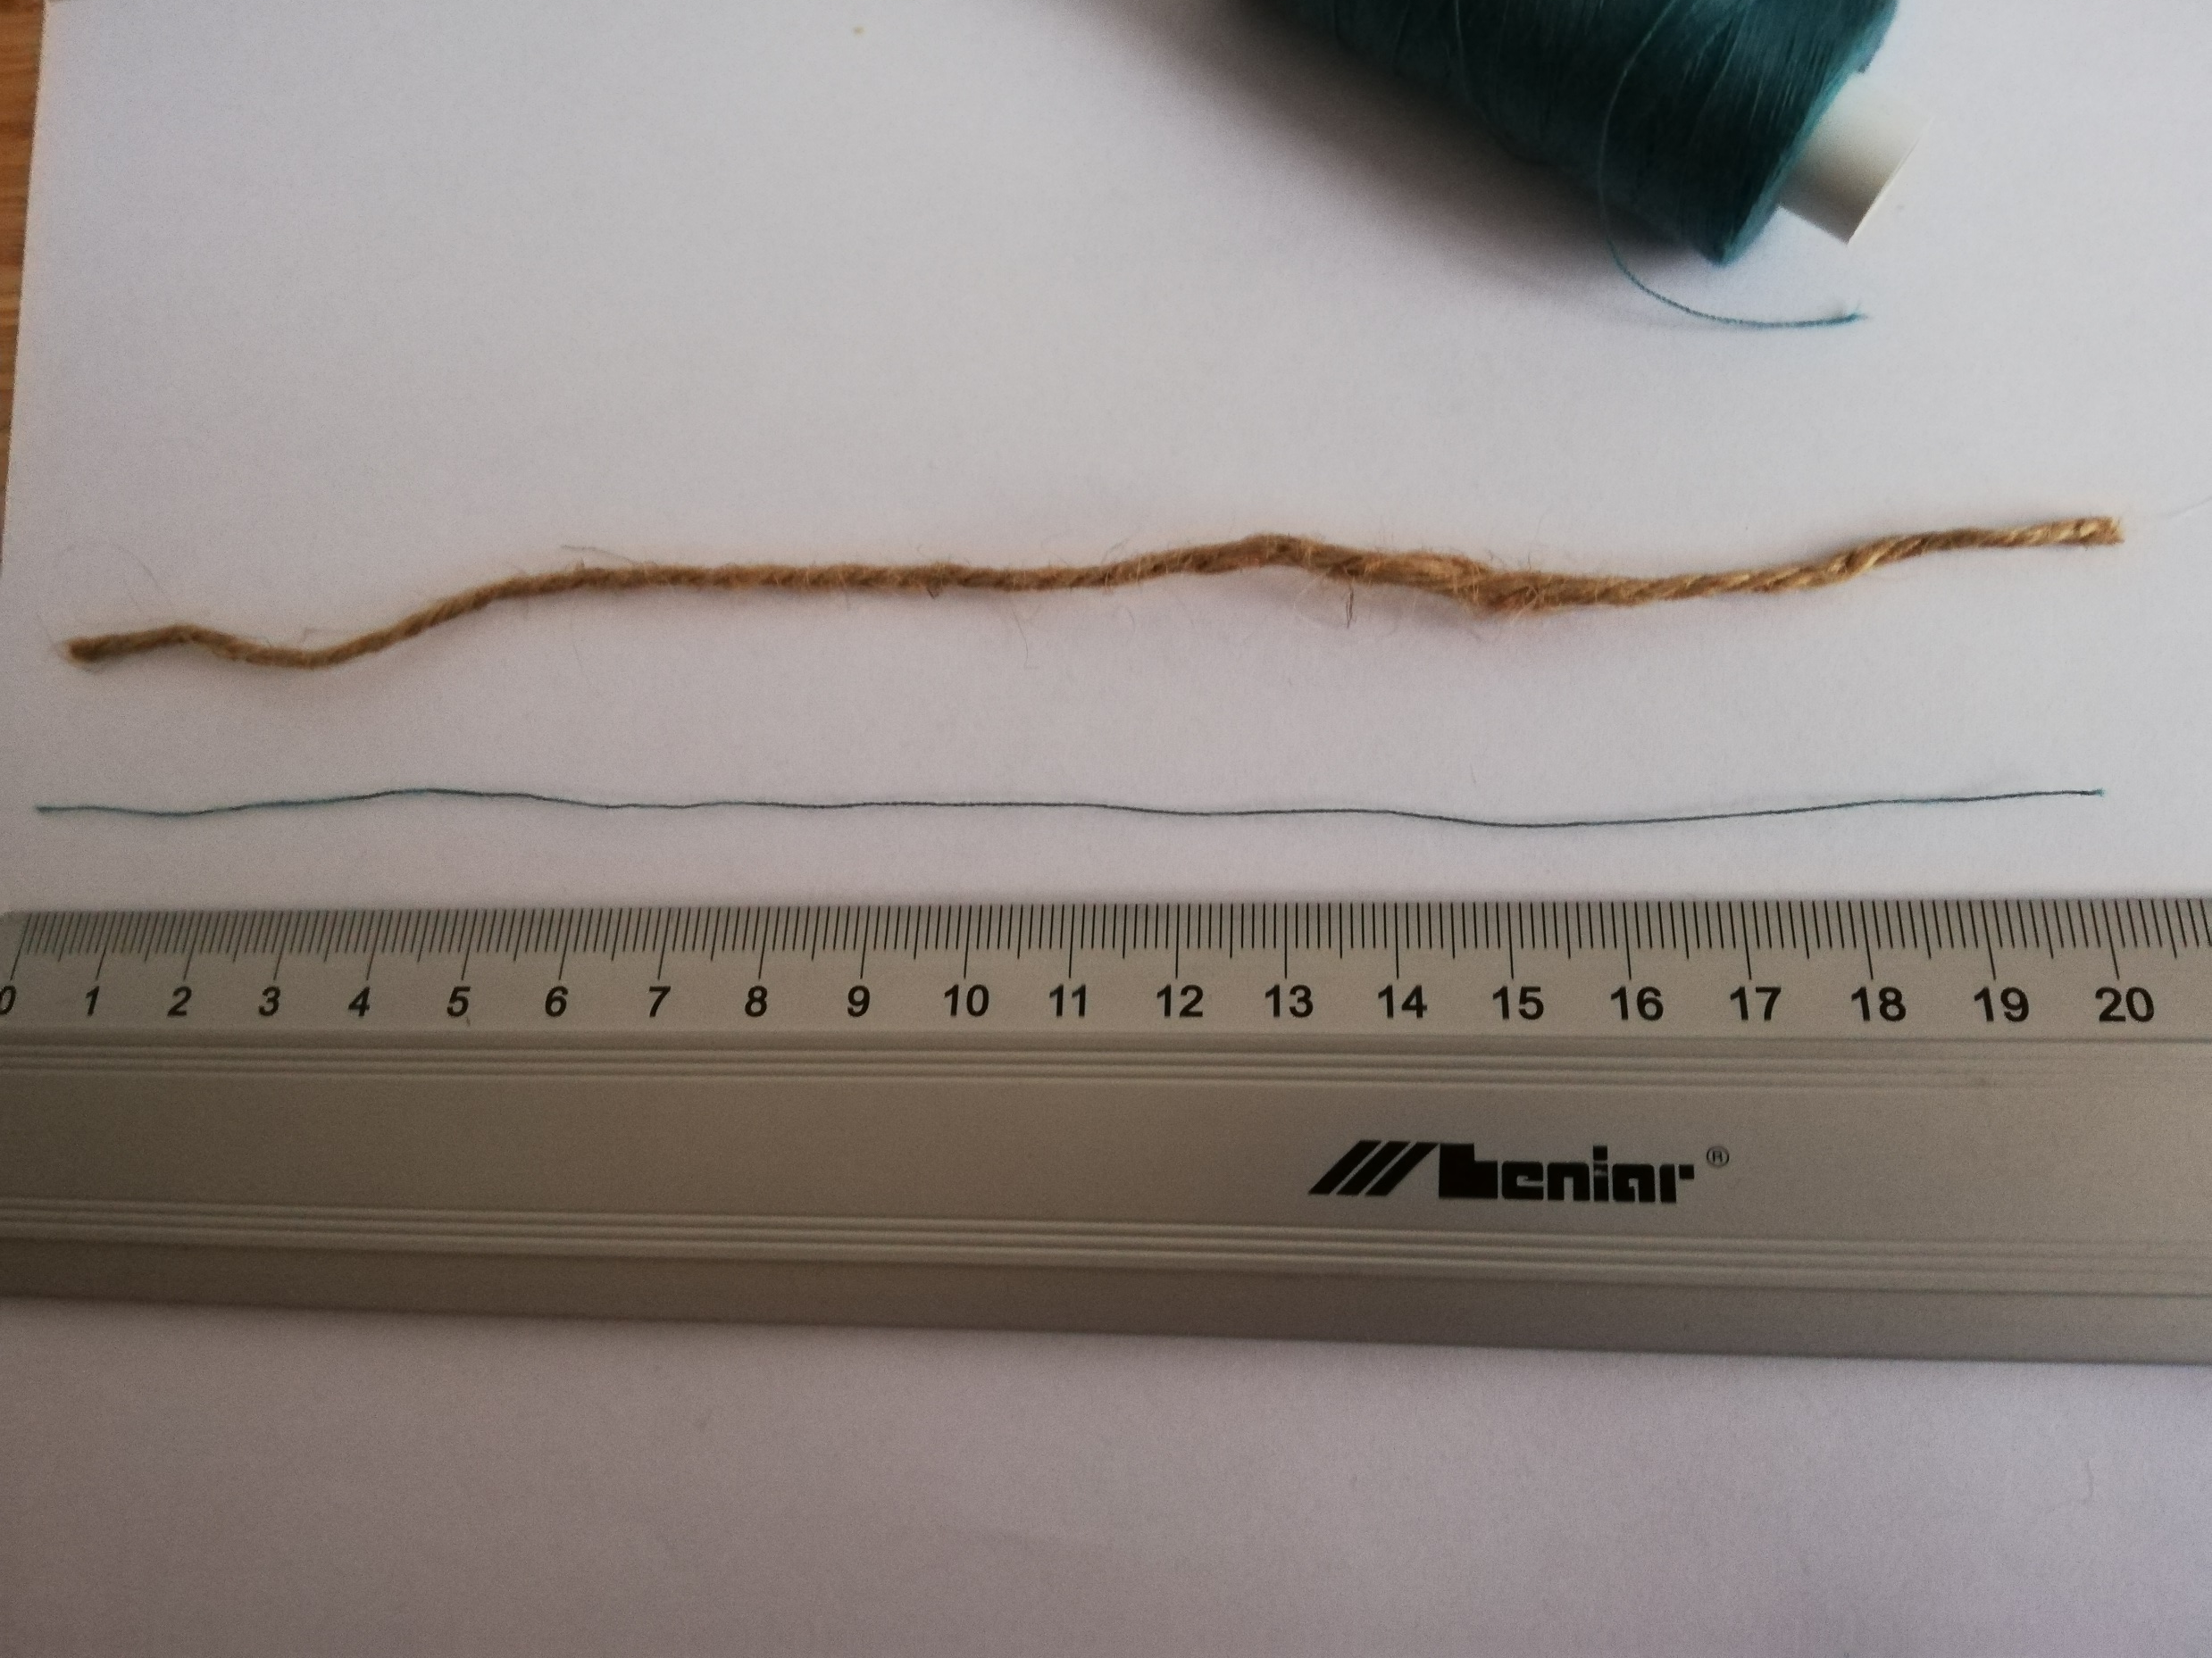
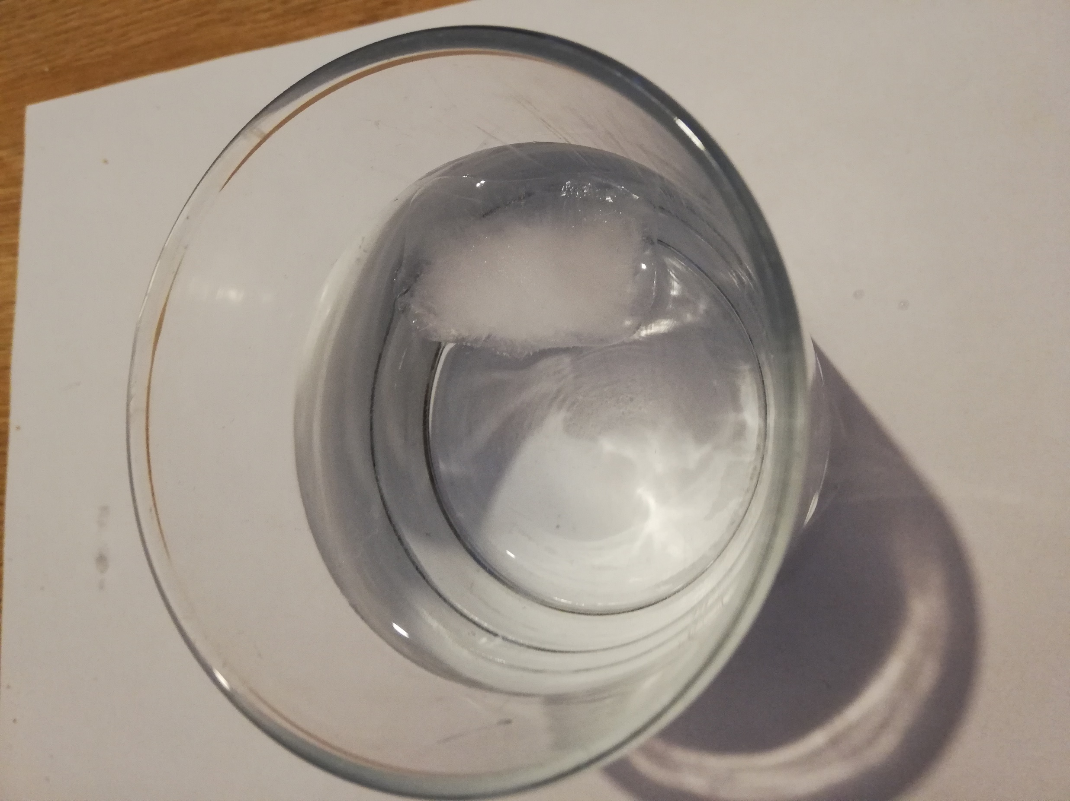
Odmierz linijką nitkę i sznurek
o długości 20cm.
Do szklanki z wodą włóż kostkę lodu.

Slide 3
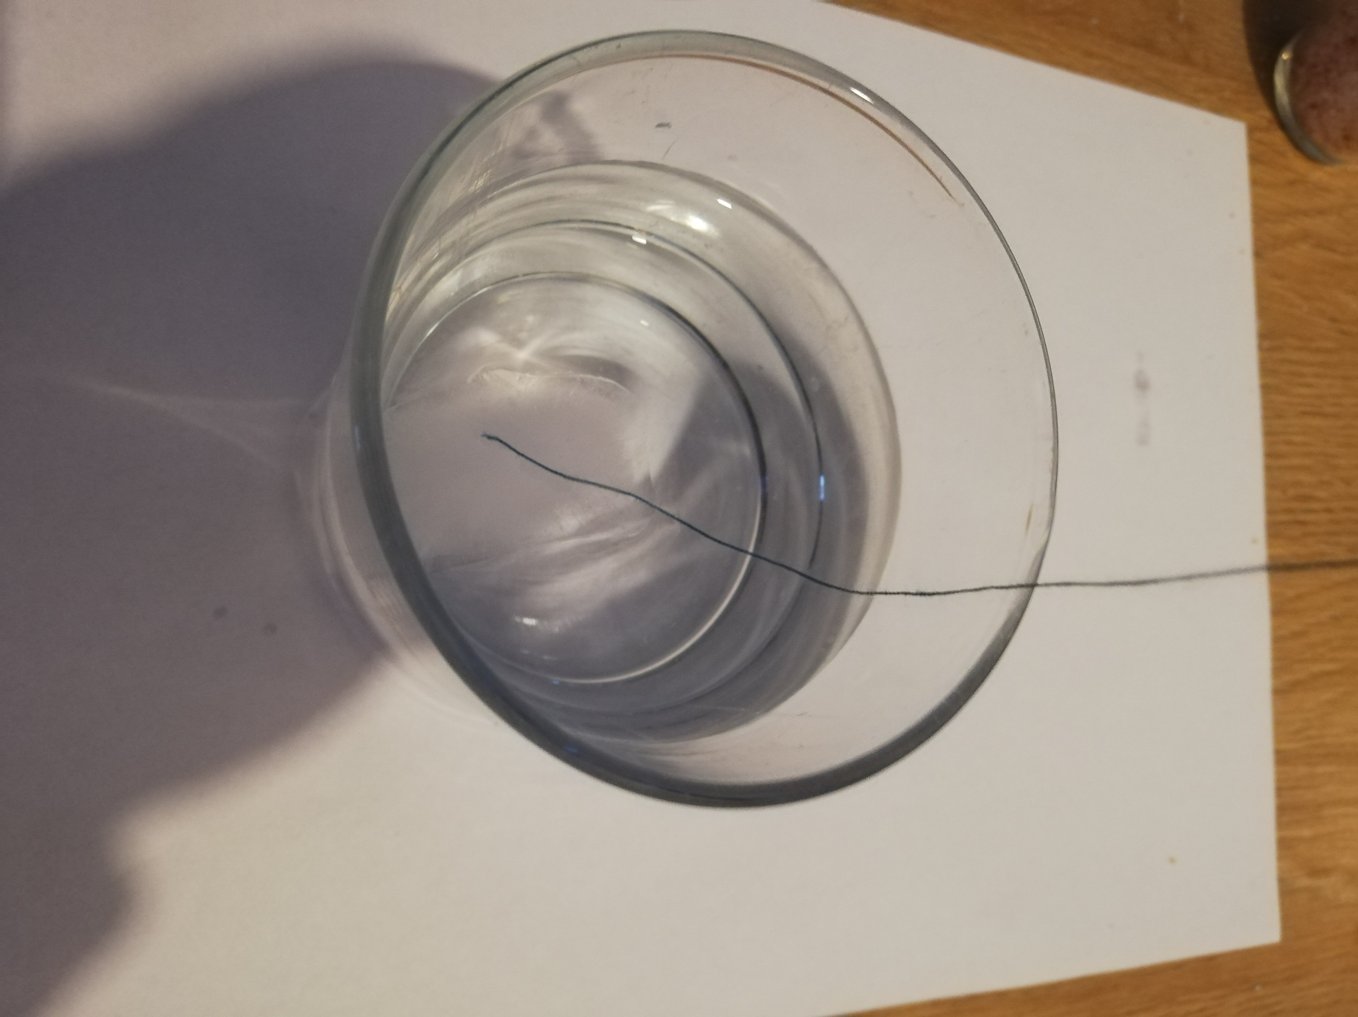
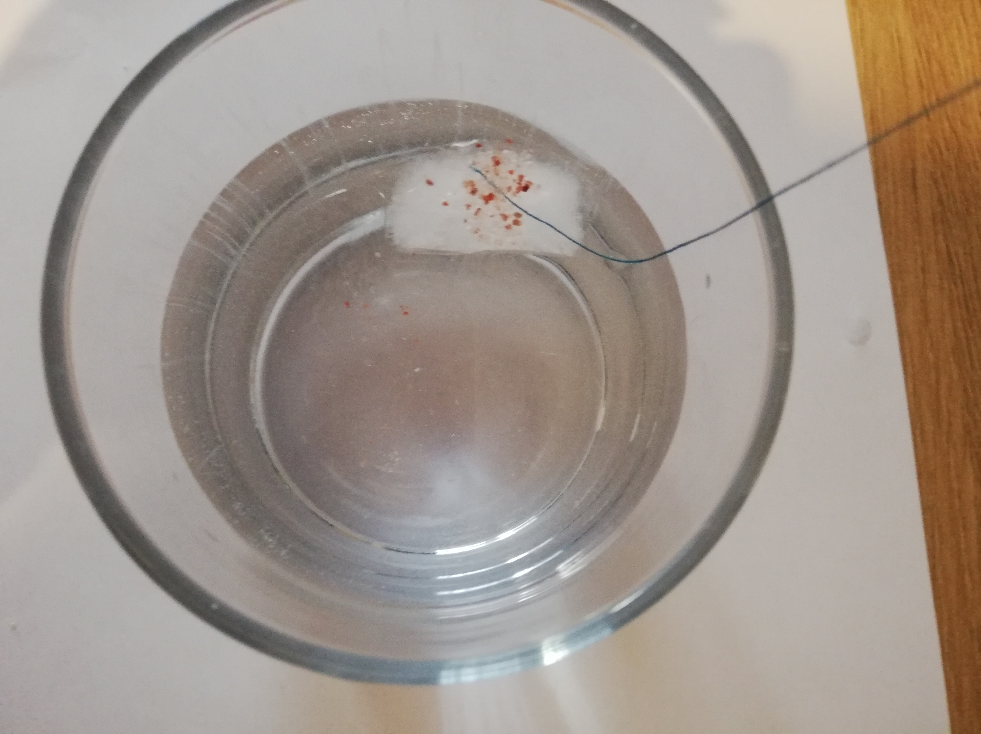
Jeden koniec nitki opuść na kostkę lodu.
Nasyp szczyptę soli na kostkę, w miejsce gdzie leży na niej nitka. Poczekaj chwilę (np. 20 sekund) i …

Slide 4
…powoli ponoś nitkę do góry. Tak, za pomocą nitki podniesiesz kostkę lodu z powierzchni wody.
To samo doświadczenie powtórz, tylko zamiast nitki, użyj sznureka.
Cóż takiego się wydarzyło? W ogromnym skrócie
Przyspieszyliśmy solą topnienie lodu, ale tylko na chwilę, ale chłodna powierzchnia lodu ponownie zamarzła, tam, gdzie sól nie zadziałała.
Do topnienia lodu potrzebne jest również ciepło, o czym doskonale wiecie.
Wyobraźcie sobie, że w organizmie kaczek krew płynie w taki sposób, że łapki mają zimne. Co to by było, gdyby łapki były ciepłe?...
Mogłyby przymarznąć do lodu w zimę, a tak nie jest☺

